Slide 1


การทำให้
สมาชิก
มีส่วนร่วม
(Engaging Your Members)

Slide 2

การให้มีส่วนร่วม
คืออะไร?
เมื่อท่านทำให้ใครคนหนึ่งมีส่วนร่วม หมายถึงท่านใช้ความพยายามที่จะทำให้เขาสนใจ ท่านสามารถทำให้สมาชิกมีส่วนร่วมเพียงแค่พูดจากัน โดยแนะนำพวกเขาให้รู้จักใครบางคน หรือโดยการทำให้เขามีส่วนเกี่ยวข้องในกิจกรรม เมื่อสมาชิกมี
ส่วนร่วม พวกเขามักจะมีประสบการณ์ในทางบวกและเป็นสมาชิกต่อไป

Slide 3
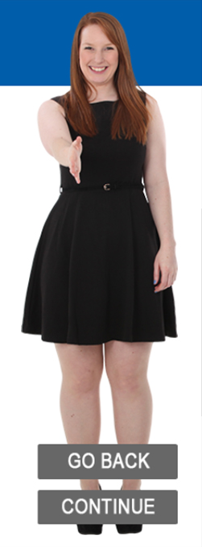
พบกับ Noel
สวัสดีค่ะ ฉันชื่อ Noel เป็นสมาชิกของสโมสรโรตารีมา 5 ปีแล้วและเป็นผู้นำสโมสรในครั้งที่ 2 แล้ว หลายปีก่อนหน้านี้ สโมสรของเรามีโครงการบำเพ็ญประโยชน์ที่ดึงดูดสมาชิกใหม่ได้ 2-3 คนรวมทั้งตัวฉันเองด้วย โครงการนี้ต้องทำงานหนักแต่ให้ผลที่ดีมาก ในปัจจุบันนี้ การหาสมาชิกมาเป็นอาสาสมัครในบทบาทผู้นำและหน้าที่อื่น ๆ เป็นเรื่องยาก สมาชิกมาร่วมประชุมสโมสรน้อยลง และหลายคนไม่ต่อสมาชิกภาพ ฉันคิดว่าจำเป็นต้องเชิญประชุมเพื่อจัดการแก้ไขประเด็นนี้
ฉันจะทำให้สมาชิกมีส่วนร่วมเพื่อให้พวกเขามีความสนใจขึ้นมาอีกได้อย่างไร

Slide 4
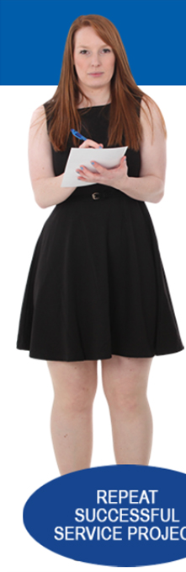
Noel สามารถทำอะไรได้บ้าง?
ท่านเป็นผู้นำของสโมสรของ Noel และเธอต้องการความช่วยเหลือจากท่าน เธอนัดประชุมและเชิญผู้นำจากสโมสรอื่น ๆ มาเพื่อแลกเปลี่ยนความคิดเห็น คนหนึ่งแบ่งปันประสบการณ์ที่ดีที่สุดในเรื่องเป็นสโมสรที่ตื่นตัวอยู่เสมอ (Be a Vibrant Club) อีกคนหนึ่งแบ่งปันความคิดเห็นจากกลุ่มสนทนา (Membership Best Practices) สมาชิกอีกคนหนึ่งแจกเอกสารสานสัมพันธ์ที่ยั่งยืน (Connect for Good)
ท่านคิดว่าความคิดเห็นใดที่จะได้ผลดี?
วิเคราะห์แนวโน้ม
สมาชิกภาพ
ทำโครงการ
บำเพ็ญประโยชน์ที่ประสบความสำเร็จซ้ำๆ
ทำการสำรวจสมาชิก
เพื่อหาข้อมูล

Slide 5
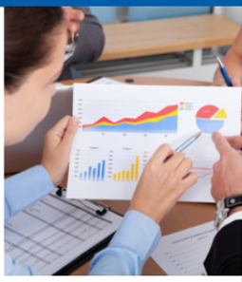
วิเคราะห์แนวโน้มสมาชิกภาพ
ท่านและผู้นำสโมสรใช้การปรับปรุงการรักษาสมาชิกของท่าน จากคู่มือเครื่องมือประเมินสมาชิกภาพเพื่อให้เข้าใจถึงแนวโน้มสมาชิกภาพของสโมสร ท่านเรียนรู้ว่าสมาชิกที่ลาออกมักจะเป็นผู้ที่เป็นสมาชิกมาแล้วน้อยกว่า 1 ปีและผู้ที่เป็นสมาชิกมาแล้ว 6-10 ปี สมาชิกที่อยู่ในสโมสรมากกว่า 10 ปีที่เข้าร่วมประชุมและต่ออายุสมาชิกภาพ แต่ไม่อาสาทำงาน
สโมสรของท่านจะทำอย่างไรจากข้อมูลนี้?
ลองดูว่าความคิดเห็นใดจะใช้ได้ผลหรือไม่ได้ผล
มอบหมาย
บทบาทหน้าที่ให้ทุกคน
เรียนรู้แต่ละกลุ่ม
ให้มากขึ้น
จัดงานพบปะสงสรรค์

Slide 6
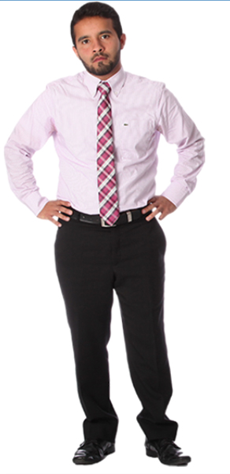
มอบหมายบทบาทหน้าที่ให้ทุกคน
เลขานุการสโมสรเป็นบทบาทสำหรับสมาชิกทุกคนขึ้นอยู่กับสิ่งที่ได้เรียนรู้เกี่ยวกับสมาชิกและแจกจ่ายหน้าที่
สมาชิกไม่พอใจว่าพวกเขาไม่มีตัวเลือกในบทบาทที่ได้รับ และไม่ได้รับการสอบถามว่าต้องการมีบทบาทหน้าที่นั้นหรือไม่
ท่านตัดสินใจที่จะพูดคุยตัวต่อตัวกับสมาชิกเพื่อสอบถามว่าพวกเขาจะสามารถมีส่วนร่วมได้อย่างไร

Slide 7
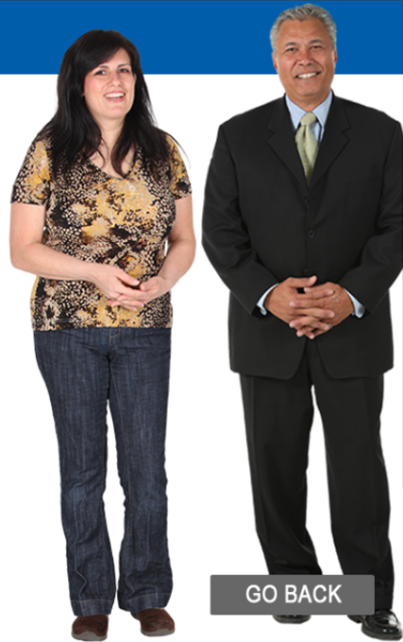
จัดงานพบปะสังสรรค์
ผู้นำสโมสรของท่านตัดสินใจว่าจะมีงานพบปะสังสรรค์ซึ่งทุกคนสามารถเข้าร่วมและรู้จักกันและกันให้ดีขึ้นจะช่วยให้ทุกคนรู้สึกมีส่วนร่วม
สมาชิกสนุกสนานกับงานพบปะสังสรรค์ แต่ไม่มีอะไรเปลี่ยนแปลงในการประชุมครั้งต่อไป
ท่านตระหนักดีว่าสโมสรต้องการการเข้าถึงที่มีกลยุทธ์มากขึ้น ท่านจึงพิจารณาจะจัดงานพบปะสังสรรค์ให้สม่ำเสมอรวมทั้งลองทำตามความคิดเห็นอื่น ๆ

Slide 8
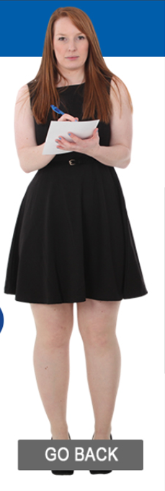
เรียนรู้แต่ละกลุ่มให้มากขึ้น
c
ผู้นำสโมสรของท่านตัดสินใจจะเรียนรู้ให้มากขึ้นเกี่ยวกับแต่ละกลุ่มเพื่อให้เข้าใจเหตุผลของการลาออกได้ดีขึ้น และให้พวกเขามีส่วนร่วมในเรื่องต่าง ๆ กันไปตามความต้องการของพวกเขา
ดูว่าพวกเขาเรียนรู้อะไรเกี่ยวกับสมาชิกในกลุ่มต่าง ๆ
สมาชิกใหม่ –
น้อยกว่า 1 ปี
สมาชิกเกิน
10 ปีขึ้นไป
สมาชิก
6-10 ปี

Slide 9

สมาชิกใหม่ – น้อยกว่า 1 ปี
ท่านและผู้นำสโมสรของท่าน พิจารณาประวัติการสิ้นสุดสมาชิกภาพของสโมสร (Member Termination Profile) ที่ My Rotary เพื่อให้เข้าใจว่าเหตุใดจึงสูญเสียผู้ที่เป็นสมาชิกในปีแรก ท่านเรียนรู้ว่าหลายคนออกไปเพราะไม่เป็นไปตามที่คาดหวังหรือไม่รู้สึกเป็นที่ต้อนรับ
ท่านจะให้สมาชิกใหม่มีส่วนร่วมในแบบที่ต่างกันอย่างไร?
การจัดการกับความคาดหวัง
ปรับปรุงสภาวะแวดล้อม
ปรับปรุงการปฐมนิเทศ
มอบหมายพี่เลี้ยง

Slide 10
สมาชิกใหม่ – น้อยกว่า 1 ปี
c1
ถูกต้อง! สมาชิกที่ลาออกไปเร็วขนาดนี้มักจะเป็นเพราะไม่ได้ประสบการณ์ในสโมสรตามที่เคยคิดเอาไว้ สโมสรของท่านตระหนักว่าต้องสื่อสารเรื่องความคาดหวังทางการเงินและการมีส่วนร่วมแก่สมาชิกที่คาดหวังล่วงหน้า เพื่อให้มีความชัดเจนก่อนที่จะเข้าร่วมในสโมสร
ท่านและผู้นำสโมสรของท่าน พิจารณาประวัติการสิ้นสุดสมาชิกภาพของสโมสร (Member Termination Profile) ที่ My Rotary เพื่อให้เข้าใจว่าเหตุใดจึงสูญเสียผู้ที่เป็นสมาชิกในปีแรก ท่านเรียนรู้ว่าหลายคนออกไปเพราะไม่เป็นไปตามที่คาดหวังหรือไม่รู้สึกเป็นที่ต้อนรับ
ท่านจะให้สมาชิกใหม่มีส่วนร่วมในแบบที่ต่างกันอย่างไร?
การจัดการกับความคาดหวัง
ปรับปรุงสภาวะแวดล้อม
ปรับปรุงการปฐมนิเทศ
มอบหมายพี่เลี้ยง

Slide 11
สมาชิกใหม่ – น้อยกว่า 1 ปี
c1
ท่านและผู้นำสโมสรของท่าน พิจารณาประวัติการสิ้นสุดสมาชิกภาพของสโมสร (Member Termination Profile) ที่ My Rotary เพื่อให้เข้าใจว่าเหตุใดจึงสูญเสียผู้ที่เป็นสมาชิกในปีแรก ท่านเรียนรู้ว่าหลายคนออกไปเพราะไม่เป็นไปตามที่คาดหวังหรือไม่รู้สึกเป็นที่ต้อนรับ
ท่านจะให้สมาชิกใหม่มีส่วนร่วมในแบบที่ต่างกันอย่างไร?
สำคัญมาก! สมาชิกบางคนรายงานว่าเขารู้สึกเป็นคนแปลกหน้า สโมสรจึงตัดสินใจที่จะมอบหมายให้มีผู้ต้อนรับ แนะนำสมาชิกใหม่แก่ผู้อื่นและทำให้การประชุมมีความสนุกสนานอยู่เสมอ
การจัดการกับความคาดหวัง
ปรับปรุงสภาวะแวดล้อม
ปรับปรุงการปฐมนิเทศ
มอบหมายพี่เลี้ยง

Slide 12
สมาชิกใหม่ – น้อยกว่า 1 ปี
c1
ท่านและผู้นำสโมสรของท่าน พิจารณาประวัติการสิ้นสุดสมาชิกภาพของสโมสร (Member Termination Profile) ที่ My Rotary เพื่อให้เข้าใจว่าเหตุใดจึงสูญเสียผู้ที่เป็นสมาชิกในปีแรก ท่านเรียนรู้ว่าหลายคนออกไปเพราะไม่เป็นไปตามที่คาดหวังหรือไม่รู้สึกเป็นที่ต้อนรับ
ท่านจะให้สมาชิกใหม่มีส่วนร่วมในแบบที่ต่างกันอย่างไร?
เป็นความคิดที่ดีมาก! สโมสรที่ทำให้สมาชิกใหม่มีส่วนร่วมตั้งแต่เริ่มแรก ส่วนมากโดยการปฐมนิเทศสมาชิกใหม่ การบำเพ็ญประโยชน์และมิตรภาพมีแนวโน้มจะทำให้สมาชิกใหม่มีส่วนร่วมอยู่เสมอ Noel นัดหมายการประชุมกับคณะกรรมการสมาชิกภาพเพื่อรวบรวมโปรแกรมปฐมนิเทศที่เน้นความสำคัญในการให้ข้อมูลแก่สมาชิกใหม่และสั่งแฟ้มเอกสารสำหรับสมาชิกใหม่ (New Member Welcome Kit) เตรียมไว้
การจัดการกับความคาดหวัง
ปรับปรุงสภาวะแวดล้อม
ปรับปรุงการปฐมนิเทศ
มอบหมายพี่เลี้ยง

Slide 13
สมาชิกใหม่ – น้อยกว่า 1 ปี
c1
ท่านและผู้นำสโมสรของท่าน พิจารณาประวัติการสิ้นสุดสมาชิกภาพของสโมสร (Member Termination Profile) ที่ My Rotary เพื่อให้เข้าใจว่าเหตุใดจึงสูญเสียผู้ที่เป็นสมาชิกในปีแรก ท่านเรียนรู้ว่าหลายคนออกไปเพราะไม่เป็นไปตามที่คาดหวังหรือไม่รู้สึกเป็นที่ต้อนรับ
ท่านจะให้สมาชิกใหม่มีส่วนร่วมในแบบที่แตกต่างกันออกไปอย่างไร?
เป็นความคิดที่ไม่เลว พี่เลี้ยงสามารถช่วยสมาชิกใหม่ให้รู้สึกเป็นกันเองมากขึ้น แต่ต้องมั่นใจว่าพี่เลี้ยงเข้ากันได้ดีและเต็มใจที่จะทำบทบาทหน้าที่นั้น มิเช่นนั้นอาจจะเป็นการสร้างประสบการณ์ในทางลบแก่สมาชิกทั้งคู่ที่มีส่วนเกี่ยวข้อง
การจัดการกับความคาดหวัง
ปรับปรุงสภาวะแวดล้อม
ปรับปรุงการปฐมนิเทศ
มอบหมายพี่เลี้ยง

Slide 14
เรียนรู้แต่ละกลุ่มให้มากขึ้น
c
ผู้นำสโมสรของท่านตัดสินใจจะเรียนรู้ให้มากขึ้นเกี่ยวกับแต่ละกลุ่มเพื่อให้เข้าใจเหตุผลของการลาออกได้ดีขึ้น และให้พวกเขามีส่วนร่วมในเรื่องต่าง ๆ กันไปตามความต้องการของพวกเขา
ดูว่าพวกเขาเรียนรู้อะไรเกี่ยวกับสมาชิกในกลุ่มต่าง ๆ
สมาชิกใหม่ –
น้อยกว่า 1 ปี
สมาชิกเกิน
10 ปีขึ้นไป
สมาชิก
6-10 ปี

Slide 15
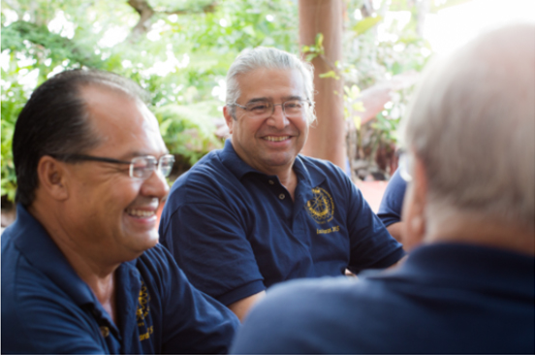
สมาชิก 6 –10 ปี
ท่านเรียนรู้ว่ามีสมาชิกจำนวนมากที่ออกจากสโมสรหลังจากเป็นสมาชิก 6-10 ปีเพราะขาดมิตรภาพ คนอื่น ๆ ย้ายที่อยู่
และมีคนหนึ่งรู้สึกไม่พอใจกับผู้นำใหม่
ท่านคิดว่าความคิดเห็นข้างล่างนี้จะสามารถทำให้สมาชิกเหล่านี้มีส่วนร่วมได้หรือไม่?
การเข้าถึงอดีตสมาชิก
การส่งต่อสมาชิกย้ายที่อยู่
การเห็นคุณค่าของประสบการณ์
ทำให้มีส่วนร่วมเหนือระดับสโมสร

Slide 16
สมาชิก 6 –10 ปี
เป็นความคิดที่ดี! Noel ตัดสินใจที่จะเข้าพบอดีตสมาชิกเพื่อให้พวกเขารู้ว่าสโมสรคิดถึงพวกเขา และเชิญชวนให้เข้าร่วมในงานพบปะสังสรรค์ที่กำลังจะมีขึ้น เธอบอกพวกเขาเกี่ยวกับความพยายามของผู้นำสโมสรที่จะให้สมาชิกมีส่วนร่วมและขอความคิดเห็น มีผู้ให้คำแนะนำและเข้าร่วมงาน 2-3 คน
ท่านเรียนรู้ว่ามีสมาชิกจำนวนมากที่ออกจากสโมสรหลังจากเป็นสมาชิก 6-10 ปีเพราะขาดมิตรภาพ คนอื่น ๆ ย้ายที่อยู่
และมีคนหนึ่งรู้สึกไม่พอใจกับผู้นำใหม่
ท่านคิดว่าความคิดเห็นข้างล่างนี้จะสามารถทำให้สมาชิกเหล่านี้มีส่วนร่วมได้หรือไม่?
การเข้าถึงอดีตสมาชิก
การส่งต่อสมาชิกย้ายที่อยู่
การเห็นคุณค่าของประสบการณ์
ทำให้มีส่วนร่วมเหนือระดับสโมสร

Slide 17
สมาชิก 6 –10 ปี
ใช่! โรแทเรียนสามารถส่งต่อสมาชิกที่คาดหวังหรือสมาชิกย้ายที่อยู่ไปยังสโมสรอื่นโดยการใช้ปุ่ม Refer A Member ที่ Member Center ใน My Rotary สมาชิกที่โอนย้ายสามารถขอร้องให้ติดต่อกับสโมสรใหม่โดยการใช้ ปุ่ม Rejoin หรือ Change Clubs ที่ Member Center และ Noel จะแจ้งเรื่องนี้ในที่ประชุมสโมสรครั้งต่อไป
ท่านเรียนรู้ว่ามีสมาชิกจำนวนมากที่ออกจากสโมสรหลังจากเป็นสมาชิก 6-10 ปีเพราะขาดมิตรภาพ คนอื่น ๆ ย้ายที่อยู่
และมีคนหนึ่งรู้สึกไม่พอใจกับผู้นำใหม่
ท่านคิดว่าความคิดเห็นข้างล่างนี้จะสามารถทำให้สมาชิกเหล่านี้มีส่วนร่วมได้หรือไม่?
การเข้าถึงอดีตสมาชิก
การส่งต่อสมาชิกย้ายที่อยู่
การเห็นคุณค่าของประสบการณ์
ทำให้มีส่วนร่วมเหนือระดับสโมสร

Slide 18
สมาชิก 6 –10 ปี
ท่านเรียนรู้ว่ามีสมาชิกจำนวนมากที่ออกจากสโมสรหลังจากเป็นสมาชิก 6-10 ปีเพราะขาดมิตรภาพ คนอื่น ๆ ย้ายที่อยู่
และมีคนหนึ่งรู้สึกไม่พอใจกับผู้นำใหม่
ท่านคิดว่าความคิดเห็นข้างล่างนี้จะสามารถทำให้สมาชิกเหล่านี้มีส่วนร่วมได้หรือไม่?
สำคัญเสมอ! ผู้ที่เป็นสมาชิกมาแล้ว 6-10 ปีจำนวนมากเคยเป็นผู้นำมาก่อน มีประสบการณ์และความชำนาญมากมาย การที่ท่านพบปะกับพวกเขาเพื่อเรียนรู้ประสบการณ์ในโรตารีของพวกเขาให้มากขึ้น และยกย่องความเชี่ยวชาญ สองคนในกลุ่มกล่าวว่าอาจจะรับตำแหน่งผู้นำในปีต่อไป
การเข้าถึงอดีตสมาชิก
การส่งต่อสมาชิกย้ายที่อยู่
การเห็นคุณค่าของประสบการณ์
ทำให้มีส่วนร่วมเหนือระดับสโมสร

Slide 19
สมาชิก 6 –10 ปี
ท่านเรียนรู้ว่ามีสมาชิกจำนวนมากที่ออกจากสโมสรหลังจากเป็นสมาชิก 6-10 ปีเพราะขาดมิตรภาพ คนอื่น ๆ ย้ายที่อยู่
และมีคนหนึ่งรู้สึกไม่พอใจกับผู้นำใหม่
ท่านคิดว่าความคิดเห็นข้างล่างนี้จะสามารถทำให้สมาชิกเหล่านี้มีส่วนร่วมได้หรือไม่?
แน่นอน! Noel แบ่งปันข้อมูลเกี่ยวกับการเข้าร่วมกลุ่มปฏิบัติการโรแทเรียน (Rotarian Action Group) เเละกลุ่มมิตรภาพ (Fellowships) และสอบถามสมาชิกเหล่านี้ว่าต้องการจะมีส่วนร่วมในระดับภาคอย่างไร มี 2-3 คนในกลุ่มนี้กำลังคิดอยู่
การเข้าถึงอดีตสมาชิก
การส่งต่อสมาชิกย้ายที่อยู่
การเห็นคุณค่าของประสบการณ์
ทำให้มีส่วนร่วมเหนือระดับสโมสร

Slide 20
เรียนรู้แต่ละกลุ่มให้มากขึ้น
c
ผู้นำสโมสรของท่านตัดสินใจจะเรียนรู้ให้มากขึ้นเกี่ยวกับแต่ละกลุ่มเพื่อให้เข้าใจเหตุผลของการลาออกได้ดีขึ้น และให้พวกเขามีส่วนร่วมในเรื่องต่าง ๆ กันไปตามความต้องการของพวกเขา
ดูว่าพวกเขาเรียนรู้อะไรเกี่ยวกับสมาชิกในกลุ่มต่าง ๆ
สมาชิกใหม่ –
น้อยกว่า 1 ปี
สมาชิกเกิน
10 ปีขึ้นไป
สมาชิก
6-10 ปี

Slide 21
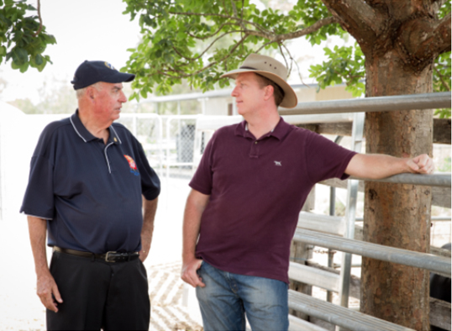
สมาชิกมากกว่า 10 ปี
ถึงแม้ว่าสมาชิกที่อยู่กับสโมสรมามากกว่า 10 ปีไม่ได้ลาออก แต่พวกเขาไม่ได้มีส่วนร่วมแล้ว
ท่านจะทำอะไรได้บ้างเพื่อให้พวกเขามีส่วนร่วม?
พูดคุย
ขอข้อมูล
ทำให้มีส่วนร่วม

Slide 22
สมาชิกมากกว่า 10 ปี
ถึงแม้ว่าสมาชิกที่อยู่กับสโมสรมามากกว่า 10 ปีไม่ได้ลาออก แต่พวกเขาไม่ได้มีส่วนร่วมแล้ว
ท่านจะทำอะไรได้บ้างเพื่อให้พวกเขามีส่วนร่วม?
เรียบง่ายและสำคัญมาก! มีเหตุผลที่เป็นไปได้มากมายที่บางคนอาจจะไม่มีส่วนร่วมในสโมสร การพูดคุยแบบตัวต่อตัวกับสมาชิกเหล่านี้จะทำให้เรียนรู้ว่าบางคนอาจจะมีความกังวลเกี่ยวกับปัญหาครอบครัวหรือสุขภาพและสิ่งอื่น ๆ ที่อยู่เหนือการควบคุม การเข้าถึงพวกเขาด้วยตนเองจะเป็นเครื่องเตือนใจว่าพวกเขามีคุณค่าต่อสโมสรและมวลมิตรสมาชิกอาจจะทำหน้าที่เป็นแหล่งของการสนับสนุนได้
พูดคุย
ขอข้อมูล
ทำให้มีส่วนร่วม

Slide 23
สมาชิกมากกว่า 10 ปี
บ่อยครั้ง! สมาชิกที่อยู่มานานได้เห็นสไตล์ของผู้นำต่าง ๆ กันมากมาย รวมถึงวิธีการปฏิบัติและทัศนคติที่มีคุณค่า Noel ขอข้อมูลจากพวกเขาในการทำให้สโมสรมีความกระตือรือร้นและเชิญมาช่วยในเรื่องที่พวกเขามีความสามารถ สมาชิกคนหนึ่งให้ข้อเสนอแนะ
ถึงแม้ว่าสมาชิกที่อยู่กับสโมสรมามากกว่า 10 ปีไม่ได้ลาออก แต่พวกเขาไม่ได้มีส่วนร่วมแล้ว
ท่านจะทำอะไรได้บ้างเพื่อให้พวกเขามีส่วนร่วม?
พูดคุย
ขอข้อมูล
ทำให้มีส่วนร่วม

Slide 24
สมาชิกมากกว่า 10 ปี
ถึงแม้ว่าสมาชิกที่อยู่กับสโมสรมามากกว่า 10 ปีไม่ได้ลาออก แต่พวกเขาไม่ได้มีส่วนร่วมแล้ว
ท่านจะทำอะไรได้บ้างเพื่อให้พวกเขามีส่วนร่วม?
ใช่เลย! สมาชิกเหล่านี้อาจจะรู้สึกว่าพวกเขามีประสบการณ์ในทุกเรื่องของโรตารี ท่านต้องทำให้สมาชิกที่อยู่มานานแล้วได้รู้ว่ามีโอกาสต่าง ๆ ในระดับสโมสรและในระดับภาครวมทั้งระดับโลก ในขณะที่บางคนพูดว่าพวกเขาไม่สนใจ แต่มีคนหนึ่งที่กล่าวว่าอาจจะ
พูดคุย
ขอข้อมูล
ทำให้มีส่วนร่วม

Slide 25
Noel สามารถทำอะไรได้บ้าง?
ท่านเป็นผู้นำของสโมสรของ Noel และเธอต้องการความช่วยเหลือจากท่าน เธอนัดประชุมและเชิญผู้นำจากสโมสรอื่นๆ มาเพื่อแลกเปลี่ยนความคิดเห็น คนหนึ่งแบ่งปันประสบการณ์ที่ดีที่สุดในเรื่องเป็นสโมสรที่ตื่นตัวอยู่เสมอ (Be a Vibrant Club) อีกคนหนึ่งแบ่งปันความคิดเห็นจากกลุ่มสนทนา (Membership Best Practices) สมาชิกอีกคนหนึ่งแจกเอกสารสานสัมพันธ์ที่ยั่งยืน (Connect for Good)
ท่านคิดว่าความคิดเห็นใดที่จะได้ผลดี?
วิเคราะห์แนวโน้ม
สมาชิกภาพ
ทำโครงการ
บำเพ็ญประโยชน์ที่ประสบความสำเร็จซ้ำๆ
ทำการสำรวจสมาชิก
เพื่อหาข้อมูล

Slide 26
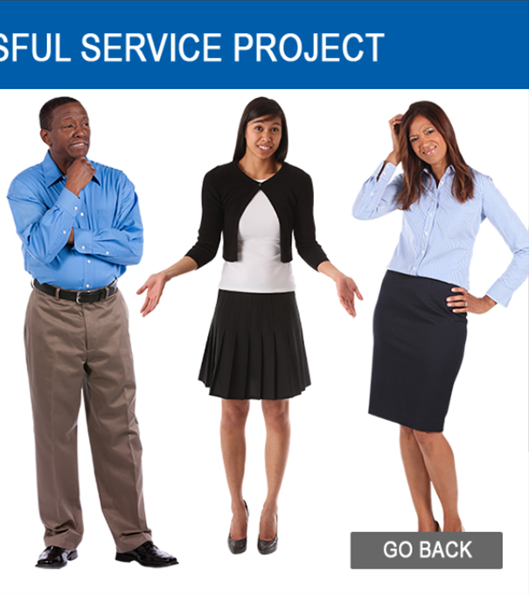
ทำโครงการบำเพ็ญประโยชน์ที่ประสบความสำเร็จซ้ำ ๆ
ความคิดเห็นที่หนึ่งคือการทำโครงการบำเพ็ญประโยชน์ที่จะนำสมาชิกเข้ามา และทำให้สมาชิกจำนวนมากมีส่วนเกี่ยวข้องเหมือนที่เคยทำมาหลาย ๆ ครั้ง
สมาชิกไม่เห็นด้วยกับความคิดเห็นนี้ เพราะเป็นสิ่งที่พวกเขาได้ทำไปแล้ว และได้ชี้ให้เห็นว่า
ได้ตอบสนองความต้องการนั้นแล้ว
ลองสำรวจดูตัวเลือกอื่น ๆ

Slide 27
Noel สามารถทำอะไรได้บ้าง?
ท่านเป็นผู้นำของสโมสรของ Noel และเธอต้องการความช่วยเหลือจากท่าน เธอนัดประชุมและเชิญผู้นำจากสโมสรอื่นๆ มาเพื่อแลกเปลี่ยนความคิดเห็น คนหนึ่งแบ่งปันประสบการณ์ที่ดีที่สุดในเรื่องเป็นสโมสรที่ตื่นตัวอยู่เสมอ (Be a Vibrant Club) อีกคนหนึ่งแบ่งปันความคิดเห็นจากกลุ่มสนทนา (Membership Best Practices) สมาชิกอีกคนหนึ่งแจกเอกสารสานสัมพันธ์ที่ยั่งยืน (Connect for Good)
ท่านคิดว่าความคิดเห็นใดที่จะได้ผลดี?
วิเคราะห์แนวโน้ม
สมาชิกภาพ
ทำโครงการ
บำเพ็ญประโยชน์ที่ประสบความสำเร็จซ้ำๆ
ทำการสำรวจสมาชิก
เพื่อหาข้อมูล

Slide 28
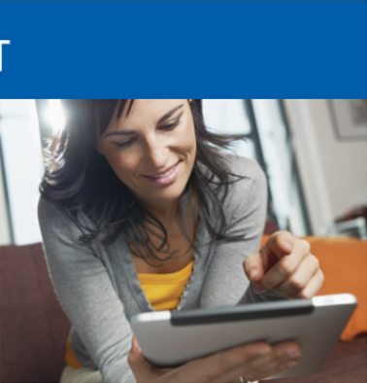
การสำรวจสมาชิกเพื่อหาข้อมูล
สโมสรของท่านใช้การสำรวจความพึงพอใจของสมาชิก (Member Satisfaction Survey) ที่ My Rotary เพื่อค้นหาสิ่งที่สมาชิกชื่นชอบเกี่ยวกับสโมสร และสิ่งที่พวกเขาคิดว่าควรจะต้องปรับปรุง
ถึงแม้ว่าครึ่งหนึ่งของสมาชิกจะไม่ได้ทำแบบสำรวจ แต่ผู้ที่ตอบแบบสำรวจเสนอว่าได้ให้ข้อมูลย้อนกลับที่จะเป็นประโยชน์จริง ๆ
โอกาสในการ
พบปะสังสรรค์
การประชุม
ที่สนุกสนาน
การบำเพ็ญประโยชน์
ที่มีประสิทธิภาพ

Slide 29
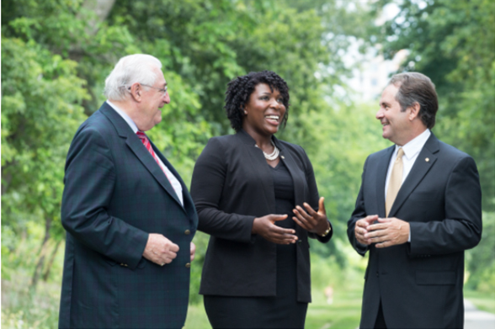
โอกาสในการพบปะสังสรรค์และเป็นเครือข่าย
สาระสำคัญข้อหนึ่งของข้อมูลย้อน
กลับจากการสำรวจคือ สมาชิกต้องการเวลาพูดคุยมากขึ้น พวกเขารู้สึกว่าการประชุมเต็มไปด้วยโปรแกรมและไม่มีเวลาที่จะทำความรู้จักกับสมาชิกอื่น
ท่านจะเสนอโอกาสในการสังสรรค์ให้มากขึ้นได้อย่างไร?
ขยายเวลาการประชุมออกไป
ช่วงเวลาสำหรับการเป็นเครือข่าย
กิจกรรมที่มีปฏิสัมพันธ์
การรวมตัวเพื่อพบปะสังสรรค์

Slide 30
โอกาสในการพบปะสังสรรค์และเป็นเครือข่าย
เคารพเวลาของสมาชิก! สโมสรพยายามจะขยายเวลาประชุมสโมสรออกไปอีก 30 นาทีเพื่อให้สมาชิกมีเวลาได้พบปะสังสรรค์ สมาชิกบางคนรู้สึกเสียใจเพราะพวกเขาไม่สามารถอยู่ได้นานขึ้นเพราะมีงานต้องทำ หรือเป็นเวลาของครอบครัว สโมสรตัดสินใจที่จะทำตัวเลือกนี้
สาระสำคัญข้อหนึ่งของข้อมูลย้อน
กลับจากการสำรวจคือ สมาชิกต้องการเวลาพูดคุยมากขึ้น พวกเขารู้สึกว่าการประชุมเต็มไปด้วยโปรแกรมและไม่มีเวลาที่จะทำความรู้จักกับสมาชิกอื่น
ท่านจะเสนอโอกาสในการสังสรรค์ให้มากขึ้นได้อย่างไร?
ขยายเวลาการประชุมออกไป
ช่วงเวลาสำหรับการเป็นเครือข่าย
กิจกรรมที่มีปฏิสัมพันธ์
การรวมตัวเพื่อพบปะสังสรรค์

Slide 31
โอกาสในการพบปะสังสรรค์และเป็นเครือข่าย
สาระสำคัญข้อหนึ่งของข้อมูลย้อน
กลับจากการสำรวจคือ สมาชิกต้องการเวลาพูดคุยมากขึ้น พวกเขารู้สึกว่าการประชุมเต็มไปด้วยโปรแกรมและไม่มีเวลาที่จะทำความรู้จักกับสมาชิกอื่น
ท่านจะเสนอโอกาสในการสังสรรค์ให้มากขึ้นได้อย่างไร?
ลองทำดู สโมสรประกาศว่าจะใช้เวลา 10 นาทีแรกของการประชุมทุก ๆ ครั้ง เพื่อการเป็นเครือข่าย สมาชิกบางคนพอใจที่จะมีโอกาสนี้ แต่บางคนรู้สึกว่าถูกบังคับ และรู้สึกไม่สบายใจ
ขยายเวลาการประชุมออกไป
ช่วงเวลาสำหรับการเป็นเครือข่าย
กิจกรรมที่มีปฏิสัมพันธ์
การรวมตัวเพื่อพบปะสังสรรค์

Slide 32
โอกาสในการพบปะสังสรรค์และเป็นเครือข่าย
สาระสำคัญข้อหนึ่งของข้อมูลย้อน
กลับจากการสำรวจคือ สมาชิกต้องการเวลาพูดคุยมากขึ้น พวกเขารู้สึกว่าการประชุมเต็มไปด้วยโปรแกรมและไม่มีเวลาที่จะทำความรู้จักกับสมาชิกอื่น
ท่านจะเสนอโอกาสในการสังสรรค์ให้มากขึ้นได้อย่างไร?
ยอดเยี่ยมเลย! ประธานบริหารจัดการสโมสรพยายามผนวกกิจกรรมที่มีปฏิสัมพันธ์ในระหว่างการประชุมสโมสร ตัวอย่างเช่น จัดให้สมาชิกแบ่งออกเป็นกลุ่มละ 4 คนและให้ค้นหา 4 สิ่งที่เหมือนกัน สมาชิกได้ทำความรู้จักซึ่งกันและกัน และสนุกสนานในระหว่างดำเนินการ
ขยายเวลาการประชุมออกไป
ช่วงเวลาสำหรับการเป็นเครือข่าย
กิจกรรมที่มีปฏิสัมพันธ์
การรวมตัวเพื่อพบปะสังสรรค์

Slide 33
โอกาสในการพบปะสังสรรค์และเป็นเครือข่าย
สาระสำคัญข้อหนึ่งของข้อมูลย้อน
กลับจากการสำรวจคือ สมาชิกต้องการเวลาพูดคุยมากขึ้น พวกเขารู้สึกว่าการประชุมเต็มไปด้วยโปรแกรมและไม่มีเวลาที่จะทำความรู้จักกับสมาชิกอื่น
ท่านจะเสนอโอกาสในการสังสรรค์ให้มากขึ้นได้อย่างไร?
เป็นความคิดที่ดี! ท่านตัดสินใจที่จะจัดให้มีการรวมตัวเพื่อพบปะสังสรรค์ในแต่ละเดือนในช่วงเวลาการประชุม สมาชิกชอบความคิดนี้และพอใจกับการพบปะสังสรรค์
ขยายเวลาการประชุมออกไป
ช่วงเวลาสำหรับการเป็นเครือข่าย
กิจกรรมที่มีปฏิสัมพันธ์
การรวมตัวเพื่อพบปะสังสรรค์

Slide 34
การสำรวจสมาชิกเพื่อหาข้อมูล
สโมสรของท่านใช้การสำรวจความพึงพอใจของสมาชิก (Member Satisfaction Survey) ที่ My Rotary เพื่อค้นหาสิ่งที่สมาชิกชื่นชอบเกี่ยวกับสโมสร และสิ่งที่พวกเขาคิดว่าควรจะต้องปรับปรุง
ถึงแม้ว่าครึ่งหนึ่งของสมาชิกจะไม่ได้ทำแบบสำรวจ แต่ผู้ที่ตอบแบบสำรวจเสนอว่าได้ให้ข้อมูลย้อนกลับที่จะเป็นประโยชน์จริง ๆ
โอกาสในการ
พบปะสังสรรค์
การประชุม
ที่สนุกสนาน
การบำเพ็ญประโยชน์
ที่มีประสิทธิภาพ

Slide 35
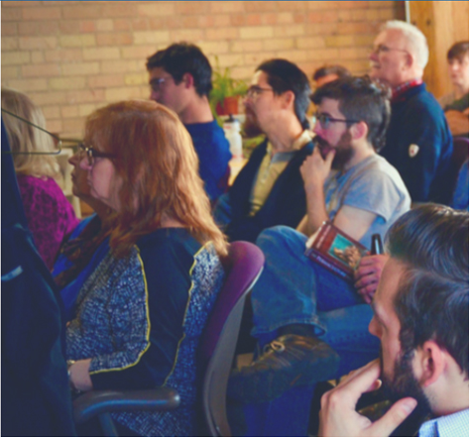
ปรับรูปแบบการประชุม
สมาชิกของสโมสรต้องการการประชุมที่น่าสนใจและสนุกมากกว่านี้
สโมสรจะลองทำอะไรได้บ้าง?
ลองดูตัวเลือกข้างล่างนี้เพื่อพิจารณาว่าการเปลี่ยนแปลงเหล่านี้จะทำให้การประชุมมีความสนุกสนานมากกว่าเดิมหรือไม่
อัพเดทข่าวสาร
ในชุมชน
เล่นเกม
มีผู้บรรยายต่อเนื่อง

Slide 36
ปรับรูปแบบการประชุม
สมาชิกของสโมสรต้องการการประชุมที่น่าสนใจและสนุกมากกว่านี้
สโมสรจะลองทำอะไรได้บ้าง?
ลองดูตัวเลือกข้างล่างนี้เพื่อพิจารณาว่าการเปลี่ยนแปลงเหล่านี้จะทำให้การประชุมมีความสนุกสนานมากกว่าเดิมหรือไม่
เป็นความคิดที่ไม่เลว นายกสโมสรพยายามเปิดการประชุมด้วยเกม อย่างไรก็ตาม ข้อมูลย้อนกลับโดยทั่วไปจากสมาชิกเสนอแนะว่าไม่ควรทำต่อเพราะมันใช้ไม่ได้ผลกับสโมสร
อัพเดทข่าวสาร
ในชุมชน
เล่นเกม
มีผู้บรรยายต่อเนื่อง

Slide 37
ปรับรูปแบบการประชุม
สมาชิกของสโมสรต้องการการประชุมที่น่าสนใจและสนุกมากกว่านี้
สโมสรจะลองทำอะไรได้บ้าง?
ลองดูตัวเลือกข้างล่างนี้เพื่อพิจารณาว่าการเปลี่ยนแปลงเหล่านี้จะทำให้การประชุมมีความสนุกสนานมากกว่าเดิมหรือไม่
ลองทำดู ข้อเสนอแนะหนึ่งที่ Noel ทำคือ ให้เวลาแก่สมาชิกในการรายงานว่า เกิดอะไรขึ้นบ้างในชุมชน สมาชิกเพียงแต่เล่าข่าวสารและงานกิจกรรมต่าง ๆ ในชุมชน สมาชิกบางคนพอใจกับการแบ่งปันและเรียนรู้ซึ่งกันและกัน และเรียนรู้เกี่ยวกับชุมชน แต่บางคนรู้สึกว่าเสียเวลา
อัพเดทข่าวสาร
ในชุมชน
เล่นเกม
มีผู้บรรยายต่อเนื่อง

Slide 38
ปรับรูปแบบการประชุม
เป็นความคิดที่ดี! สโมสรร้องขอให้สมาชิกให้ข้อมูลเกี่ยวกับโปรแกรมการประชุมในอนาคต ผลที่ได้รับคือสโมสรได้เชิญสโมสรโรทาแรคท์ในท้องถิ่นให้มาดำเนินการประชุมตลอดทั้งรายการ นายกสโมสรพอใจกับการได้หยุดพักเป็นผู้นำการประชุมในสัปดาห์นั้น ประสบการณ์ที่ผู้นำใหม่ของสโมสรโรทาแรคท์ได้รับ ทำให้ความสัมพันธ์ระหว่างโรตารีกับ
โรทาแรคท์มีความแน่นแฟ้นขึ้น
สมาชิกของสโมสรต้องการการประชุมที่น่าสนใจและสนุกมากกว่านี้
สโมสรจะลองทำอะไรได้บ้าง?
ลองดูตัวเลือกข้างล่างนี้เพื่อพิจารณาว่าการเปลี่ยนแปลงเหล่านี้จะทำให้การประชุมมีความสนุกสนานมากกว่าเดิมหรือไม่
อัพเดทข่าวสาร
ในชุมชน
เล่นเกม
มีผู้บรรยายต่อเนื่อง

Slide 39
การสำรวจสมาชิกเพื่อหาข้อมูล
สโมสรของท่านใช้การสำรวจความพึงพอใจของสมาชิก (Member Satisfaction Survey) ที่ My Rotary เพื่อค้นหาสิ่งที่สมาชิกชื่นชอบเกี่ยวกับสโมสร และสิ่งที่พวกเขาคิดว่าควรจะต้องปรับปรุง
ถึงแม้ว่าครึ่งหนึ่งของสมาชิกจะไม่ได้ทำแบบสำรวจ แต่ผู้ที่ตอบแบบสำรวจเสนอว่าได้ให้ข้อมูลย้อนกลับที่จะเป็นประโยชน์จริง ๆ
โอกาสในการ
พบปะสังสรรค์
การประชุม
ที่สนุกสนาน
การบำเพ็ญประโยชน์
ที่มีประสิทธิภาพ

Slide 40
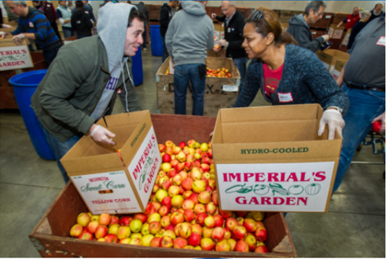
การบำเพ็ญประโยชน์ที่มีประสิทธิภาพ
ในการสำรวจ สมาชิกแสดงความต้องการโครงการบำเพ็ญประโยชน์ที่สำคัญอีกโครงการหนึ่ง พวกเขาชื่นชอบการมีส่วนเกี่ยวข้องในโครงการที่ทำเมื่อหลายปีมาแล้ว และบันทึกไว้ว่าเป็นเรื่องที่ทำให้พวกเขามีความภูมิใจในการเป็นสมาชิก
สโมสรของท่านจะทำอะไรได้บ้างที่จะทำให้ความภูมิใจเช่นนี้เกิดขึ้น?
ประเมินความต้องการของชุมชน
แต่งตั้ง
คณะกรรมการ
หาเพื่อนร่วมโครงการ

Slide 41
การบำเพ็ญประโยชน์ที่มีประสิทธิภาพ
เป็นความคิดที่ดี! การร่วมมือกับสโมสรโรตารี
โรทาแรคท์ หรืออินเทอร์แรคท์อื่น ๆ หรือเป็นเพื่อนร่วมโครงการกับ บริษัทต่าง ๆ ในชุมชนหรือองค์กรที่ไม่หวังผลกำไรอื่น ๆ จะช่วยทำให้เกิดการใช้ทรัพยากรและเป็นผลกระทบสูงสุด
สโมสรของท่านตัดสินใจที่จะเชิญสมาชิกจากองค์กรที่ไม่หวังผลกำไรในชุมชนให้เข้าร่วมประชุมด้วยเพื่อรวบรวมความคิดเห็นสำหรับโครงการ
ในการสำรวจ สมาชิกแสดงความต้องการโครงการบำเพ็ญประโยชน์ที่สำคัญอีกโครงการหนึ่ง พวกเขาชื่นชอบการมีส่วนเกี่ยวข้องในโครงการที่ทำเมื่อหลายปีมาแล้ว และบันทึกไว้ว่าเป็นเรื่องที่ทำให้พวกเขามีความภูมิใจในการเป็นสมาชิก
สโมสรของท่านจะทำอะไรได้บ้างที่จะทำให้ความภูมิใจเช่นนี้เกิดขึ้น?
ประเมินความต้องการของชุมชน
แต่งตั้ง
คณะกรรมการ
หาเพื่อนร่วมโครงการ

Slide 42
การบำเพ็ญประโยชน์ที่มีประสิทธิภาพ
ต้องทำเสมอ! โครงการบำเพ็ญประโยชน์ที่ตอบสนองความต้องการอย่างแท้จริงทำให้เกิดการเปลี่ยนแปลงที่ยิ่งใหญ่ในชุมชน ประธานคณะกรรมการโครงการบำเพ็ญประโยชน์ของท่านใช้ Communities in Action เพื่อเรียนรู้ถึงวิธีการที่จะค้นพบว่าชุมชนต้องการอะไรมากที่สุด
ในการสำรวจ สมาชิกแสดงความต้องการโครงการบำเพ็ญประโยชน์ที่สำคัญอีกโครงการหนึ่ง พวกเขาชื่นชอบการมีส่วนเกี่ยวข้องในโครงการที่ทำเมื่อหลายปีมาแล้ว และบันทึกไว้ว่าเป็นเรื่องที่ทำให้พวกเขามีความภูมิใจในการเป็นสมาชิก
สโมสรของท่านจะทำอะไรได้บ้างที่จะทำให้ความภูมิใจเช่นนี้เกิดขึ้น?
ประเมินความต้องการของชุมชน
แต่งตั้ง
คณะกรรมการ
หาเพื่อนร่วมโครงการ

Slide 43
การบำเพ็ญประโยชน์ที่มีประสิทธิภาพ
ในการสำรวจ สมาชิกแสดงความต้องการโครงการบำเพ็ญประโยชน์ที่สำคัญอีกโครงการหนึ่ง พวกเขาชื่นชอบการมีส่วนเกี่ยวข้องในโครงการที่ทำเมื่อหลายปีมาแล้ว และบันทึกไว้ว่าเป็นเรื่องที่ทำให้พวกเขามีความภูมิใจในการเป็นสมาชิก
สโมสรของท่านจะทำอะไรได้บ้างที่จะทำให้ความภูมิใจเช่นนี้เกิดขึ้น?
แน่นอนที่สุด! Noel สนับสนุนสมาชิกที่มีความสนใจและมีศักยภาพให้ทำหน้าที่ในคณะกรรมการโครงการบำเพ็ญประโยชน์ การหาทุน และ ภาพลักษณ์สาธารณะ และสนับสนุนให้พวกเขาเริ่มต้นพิจารณาหนทางที่จะบ่งชี้โครงการ หาทุนเพื่อทรัพยากรต่าง ๆ และส่งเสริมโครงการอย่างกว้างขวาง
ประเมินความต้องการของชุมชน
แต่งตั้ง
คณะกรรมการ
หาเพื่อนร่วมโครงการ

Slide 44
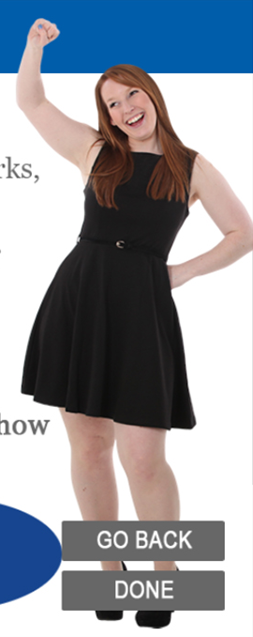
ผลที่ได้รับ
ผู้นำสโมสรของท่านได้เรียนรู้ว่า
• ไม่เสียหายที่จะทดลองทำอะไรบางอย่างและดูว่าได้ผลหรือไม่ เพราะหากไม่ได้ผล ท่านก็สามารถลองทำอย่างอื่น ๆ ได้
• ทุกสโมสรแตกต่างกัน และสิ่งที่ทำแล้วเป็นผลดีกับบางสโมสรไม่จำเป็นต้องเป็นผลดีกับสโมสรอื่น
ในตอนนี้ เมื่อสโมสรของท่านได้พยายามให้สมาชิกมีส่วนร่วมแล้ว สมาชิกก็จะมีส่วนเกี่ยวข้องมากขึ้น
ดูตัวอย่างของการที่สมาชิกบางคนมีส่วนเกี่ยวข้อง
TRACEY
STANLEY
CHRISTINE

Slide 45
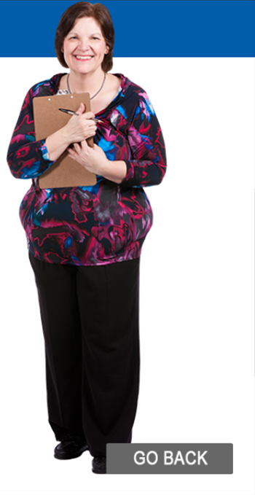
TRACEY
Tracy เคยเป็นเหรัญญิกสโมสรเมื่อหลายปีก่อน และตัดสินใจที่จะมีส่วนเกี่ยวข้องในระดับภาค
เธอพูดคุยกับผู้ช่วยผู้ว่าการภาคเกี่ยวกับบทบาทนี้และแสดงความสนใจในการทำหน้าที่เป็นผู้ช่วยผู้ว่าการภาคในปีโรตารีต่อไป
Tracey ยังอาสาที่จะใช้ประสบการณ์ด้านวิชาชีพในฐานะผู้วางแผนการประชุมเพื่อช่วยจัดงานประชุมของภาค เธอเริ่มต้นด้วยการเข้าประชุม
ต่าง ๆ และเพลิดเพลินกับการทำงานร่วมกับคณะกรรมการอื่น ๆ

Slide 46
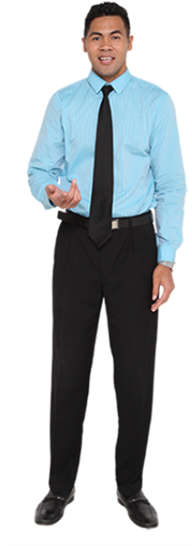
STANLEY
Stanley จำได้ว่าเหตุใดเขาจึงเข้าร่วมในโรตารี เมื่อ 6 เดือนที่แล้ว เขาต้องการทำงานกับเยาวชนและเพิ่มพูนเครือข่ายทั่วโลก
Stanley อาสาทำหน้าที่ในคณะกรรมการโครงการบำเพ็ญประโยชน์และจัดการแลกเปลี่ยนเยาวชนระยะสั้น Stanley และกรรมการอีก 2 คน พากลุ่มผู้นำเยาวชนไปเข้าค่ายเยาวชนที่แอฟริกาใต้ ซึ่งพวกเขาได้แบ่งปันวัฒนธรรมและทัศนคติกับเพื่อนๆ หลังจากกลับมา Stanley ได้เข้าร่วมในกลุ่มปฏิบัติการโรแทเรียน (Rotarian Action Group)
Stanley รู้สึกว่านี่คือการเป็นโรแทนเรียน และความภาคภูมิใจในการเป็นสมาชิกของเขาก็กลับคืนมา

Slide 47
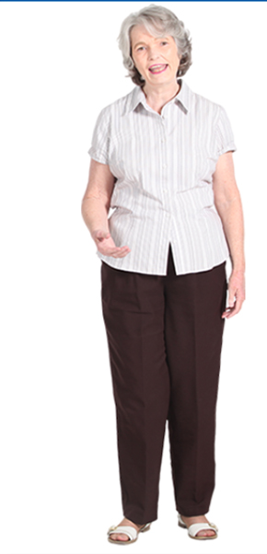
CHRISTINE
Christine เป็นสมาชิกมาแล้ว 15 ปี เธอเป็นนักสังคมสงเคราะห์ที่เกษียณอายุการทำงานแล้ว
Christine ตัดสินใจที่จะช่วยพัฒนาโปรแกรมการเป็นพี่เลี้ยงให้แก่สมาชิกใหม่
นอกจากนี้เธอยังเริ่มสโมสรอินเทอร์แรคท์และช่วยพวกเขาในการออกแบบโครงการที่สร้างความตระหนัก และหาทุนให้แก่ครอบครัวที่ได้รับผลกระทบจากเชื้อ HIV/AIDS
Christine ตื่นเต้นที่จะทำงานกับผู้นำหนุ่มสาวและใช้ความเชี่ยวชาญด้านวิชาชีพของเธอให้เป็นประโยชน์

Slide 48

ท่านจะทำอย่างไรต่อไป?
 ตรวจสอบทรัพยากรที่ Home Page ของหลักสูตรนี้
 ใช้การประเมินและการวิเคราะห์การรักษาสมาชิก (Retention Assessment and Analysis) เพื่อให้เข้าใจแนวโน้มสมาชิกภาพ
 แจกแบบสำรวจความพึงพอใจของสมาชิก (Member Satisfaction Survey) เพื่อเรียนรู้ความต้องการและความสนใจของสมาชิก
 เยี่ยมชม Member Center เพื่อเรียนรู้ว่าจะแนะนำสมาชิกที่ย้ายที่อยู่ หรือโอนย้ายสมาชิกภาพได้ที่ใด (บนเว็บไซต์)

